Slide 1
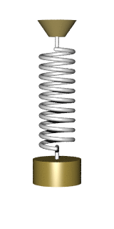
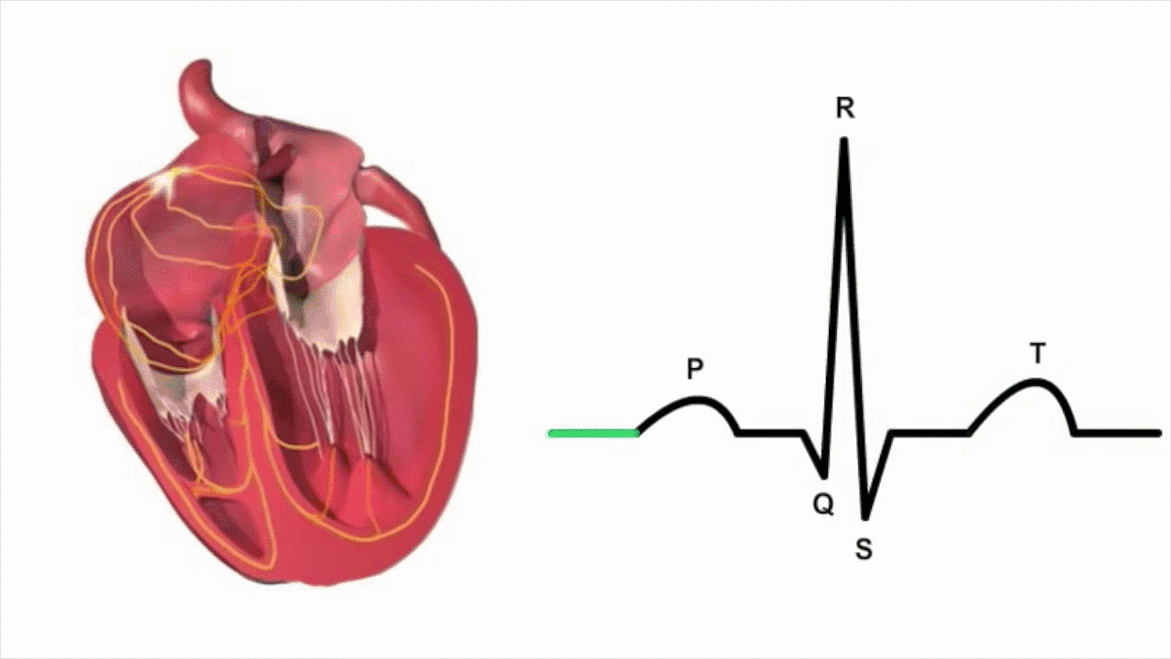
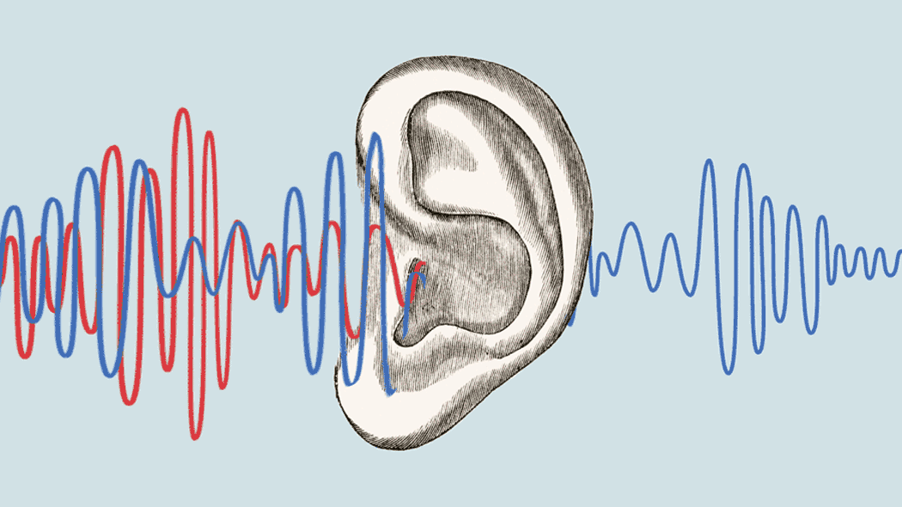
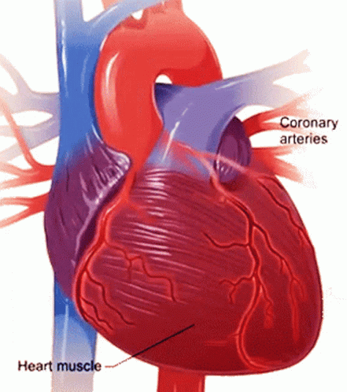
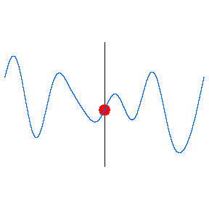
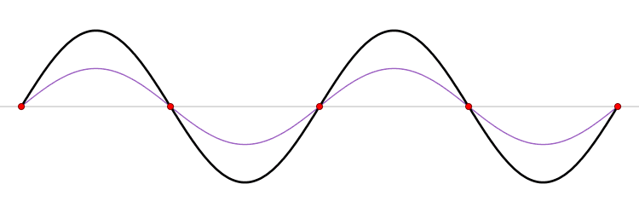
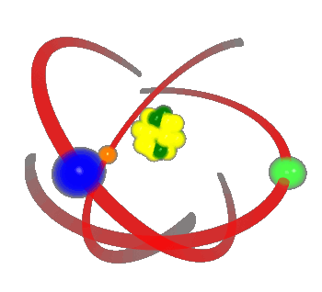
Колебательные явления
МБОУ СОШ № 13 н.п. Высокий

Slide 2
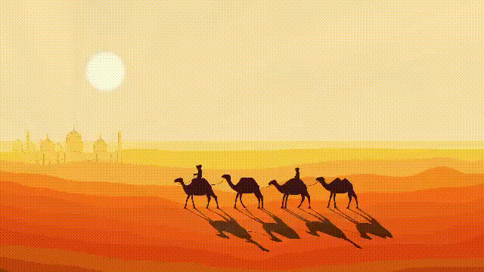
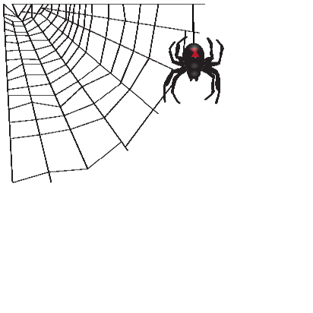
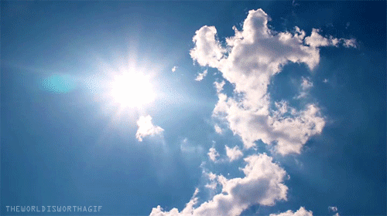
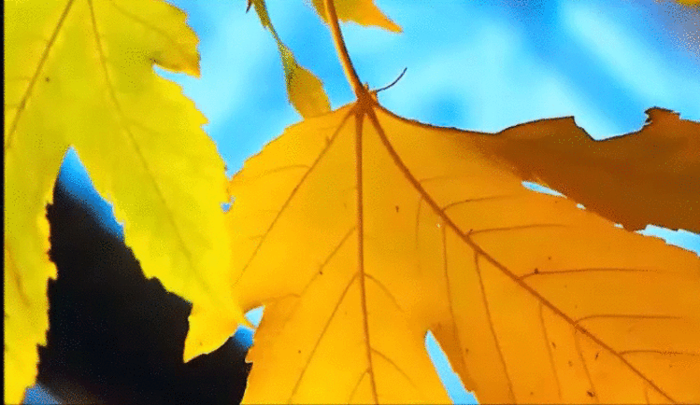
Рожденный пустыней,
Колеблется звук,
Колеблется синий
На ветке паук.
Колеблется воздух,
Прозрачен и чист,
В сияющих звездах
Колеблется лист.

Slide 3
Величины, характеризующие колебательное движение
t
Т
N
N
=
−
=
=
ν
=
−
Т
−
1
1
ν
−
t

Slide 4
NO2 (бурый)↔ N2O4 (бесцветный)

Slide 5
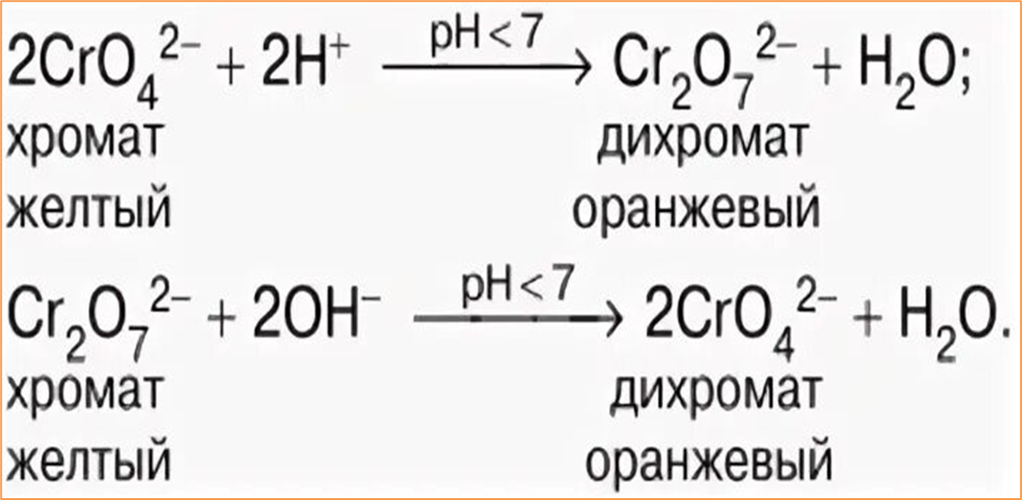
Переход хромата в бихромат и обратно

Slide 10
Работа сердца

Slide 11
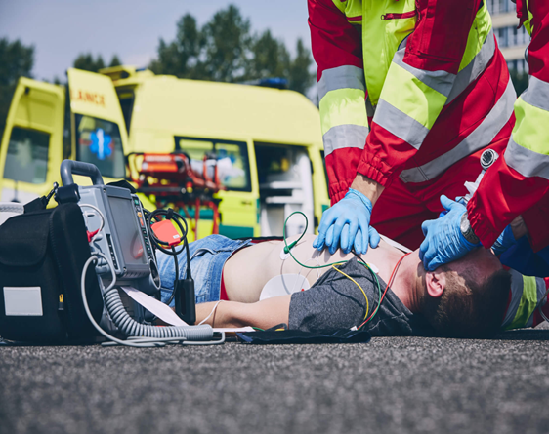
Соотнесите фото и звук биения сердца

Slide 12
Ответ
Звук № 1 Звук № 2 Звук № 3

Slide 13
Домашнее задание
https://fipi.ru/otkrytyy-bank-zadaniy-dlya-otsenki-yestestvennonauchnoy-gramotnosti
Выполнить блок заданий естественнонаучной Функциональной грамотности «Витамин А»
СТР. 1 (РАЗДЕЛ 9 КЛАСС)

Slide 14
Темы проектных работ
1. Вариации признаков в пределах одной (или разных) популяции.
2. Изучение колебательных реакций Белоусова.
3.

